Slide 1
Creiamo il nostro video!
Maria Concetta Brocato, Tiziana Iop I.S.I.S. «A. Malignani», Udine mariaconcetta.brocato@malignani.ud.it, tiziana.iop@malignani.ud.it

Slide 2
CONTESTO
I.S.I.S “A. Malignani” di Udine, classe prima dell’indirizzo Elettronica, Elettrotecnica e Automazione
Docenti: Lingua Inglese e Informatica
Ambiente: piattaforma MOODLE dell’istituto.

Slide 3
OBIETTIVI
Integrare
apprendimento delle discipline
riflessione su alcune problematiche adolescenziali
approfondimento delle caratteristiche del linguaggio cinematografico
uso creativo di alcuni strumenti di Intelligenza Artificiale

Slide 4
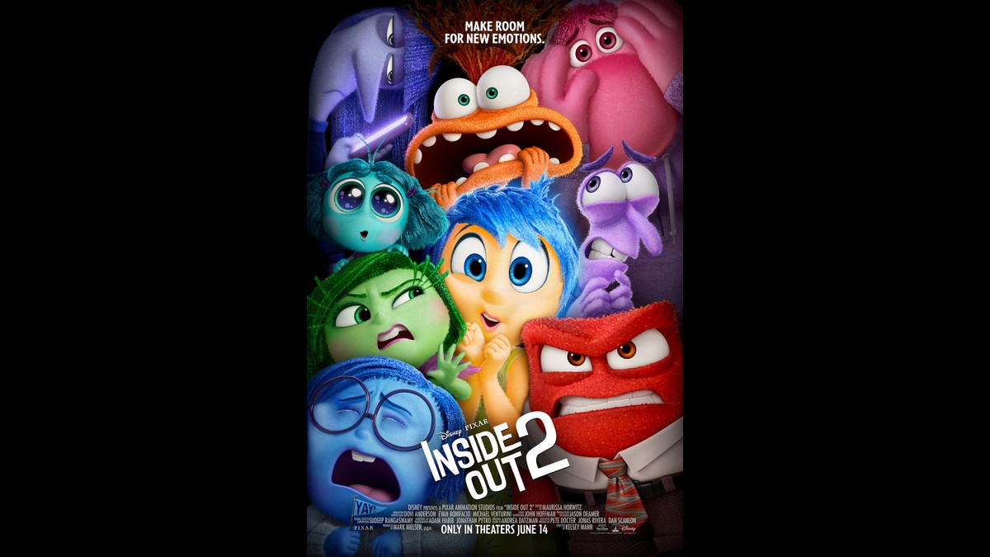
PUNTO DI PARTENZA
Proiezione in lingua originale

Slide 5
FASI DEL PERCORSO
Visione del film
Attività post-visione
Uso dell’IA per rielaborare le risposte degli studenti
Elaborazione video
Riflessione sul percorso

Slide 6
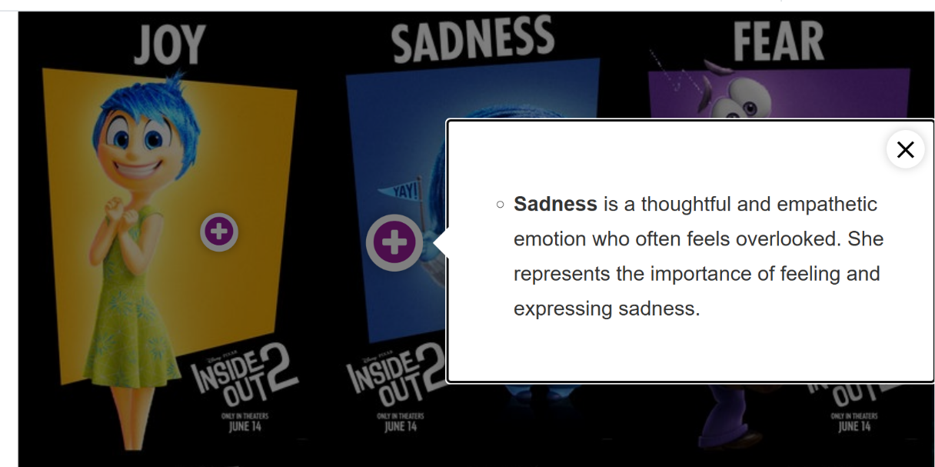
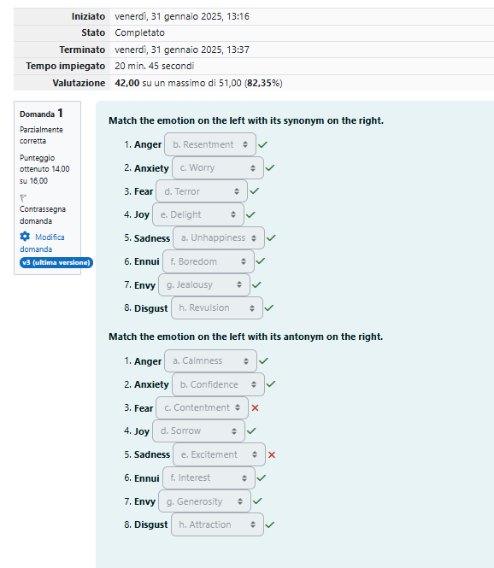
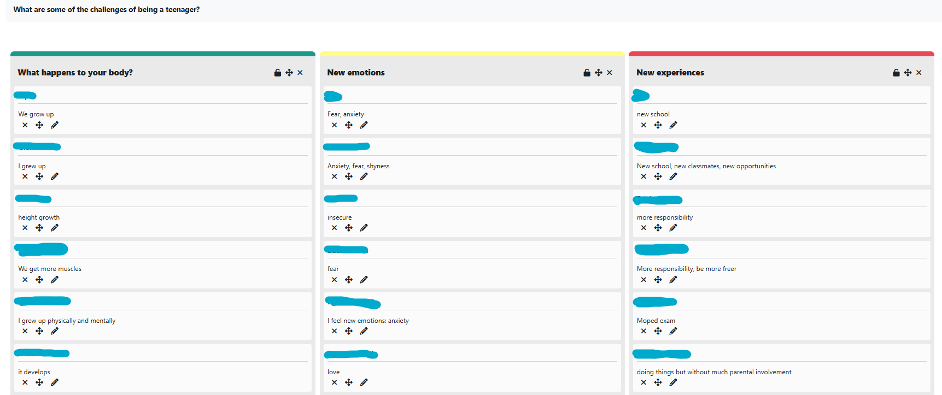
VISIONE DEL FILM

Slide 7
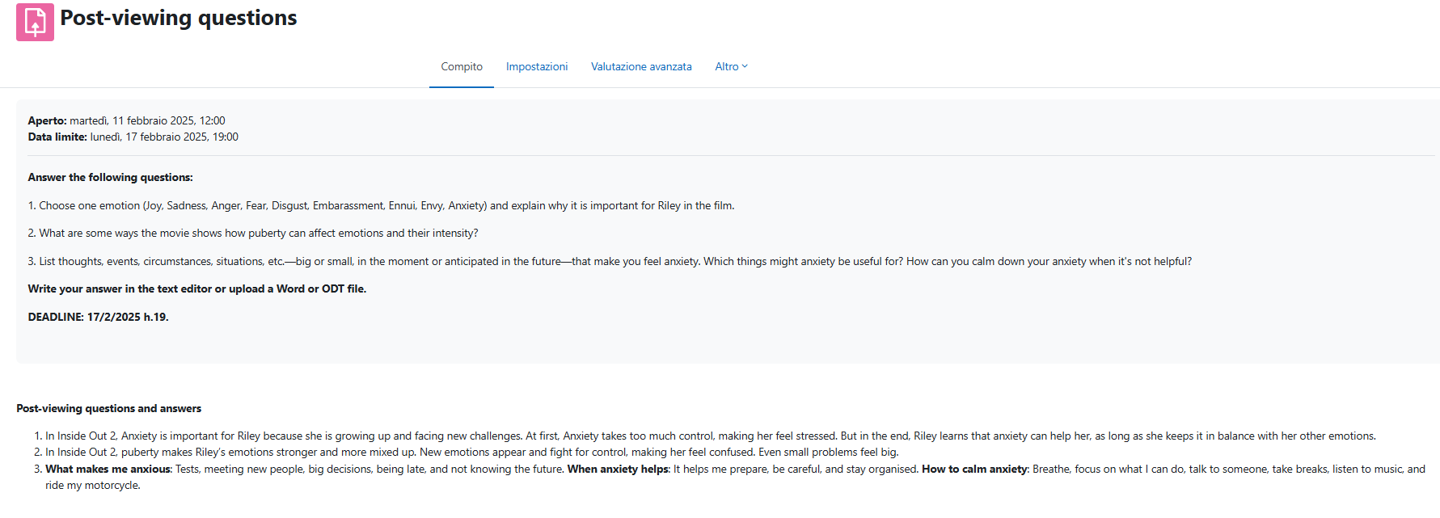
ATTIVITA’ POST-VISIONE

Slide 8
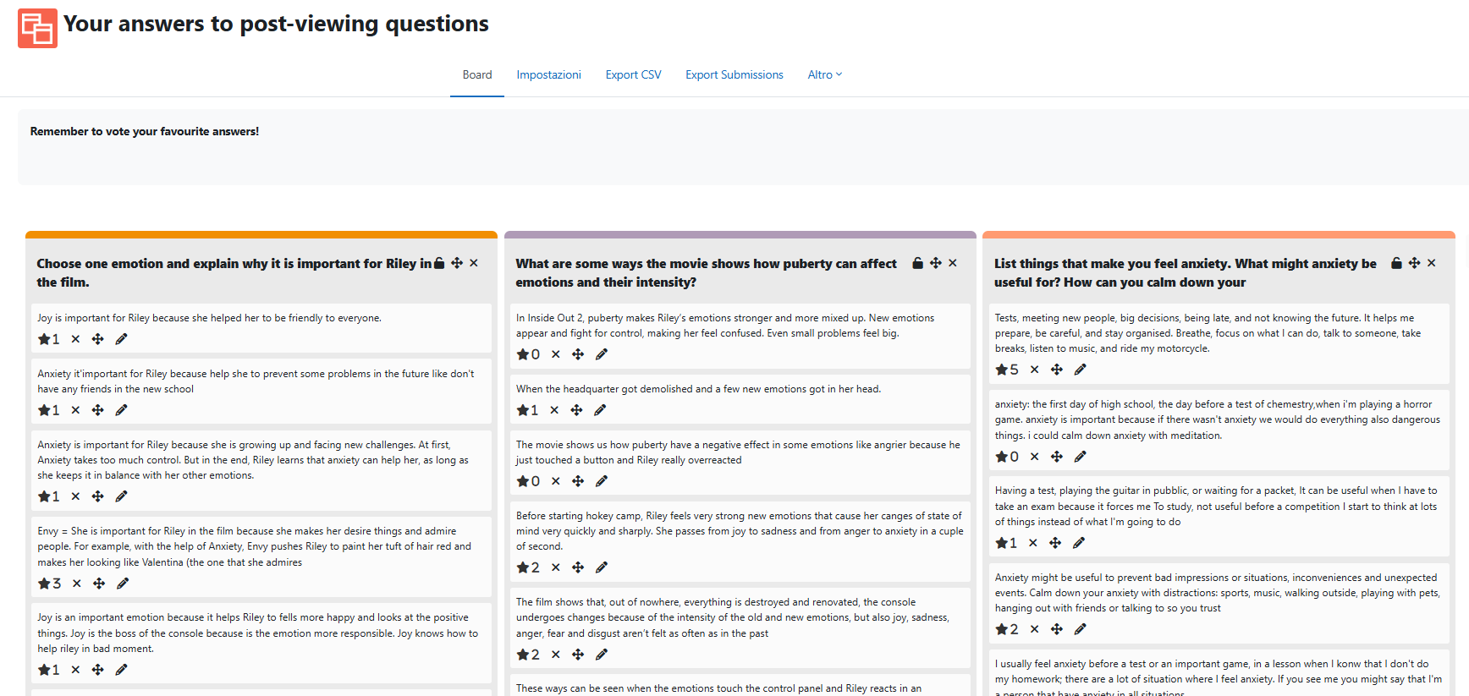
ATTIVITA’ POST-VISIONE

Slide 9
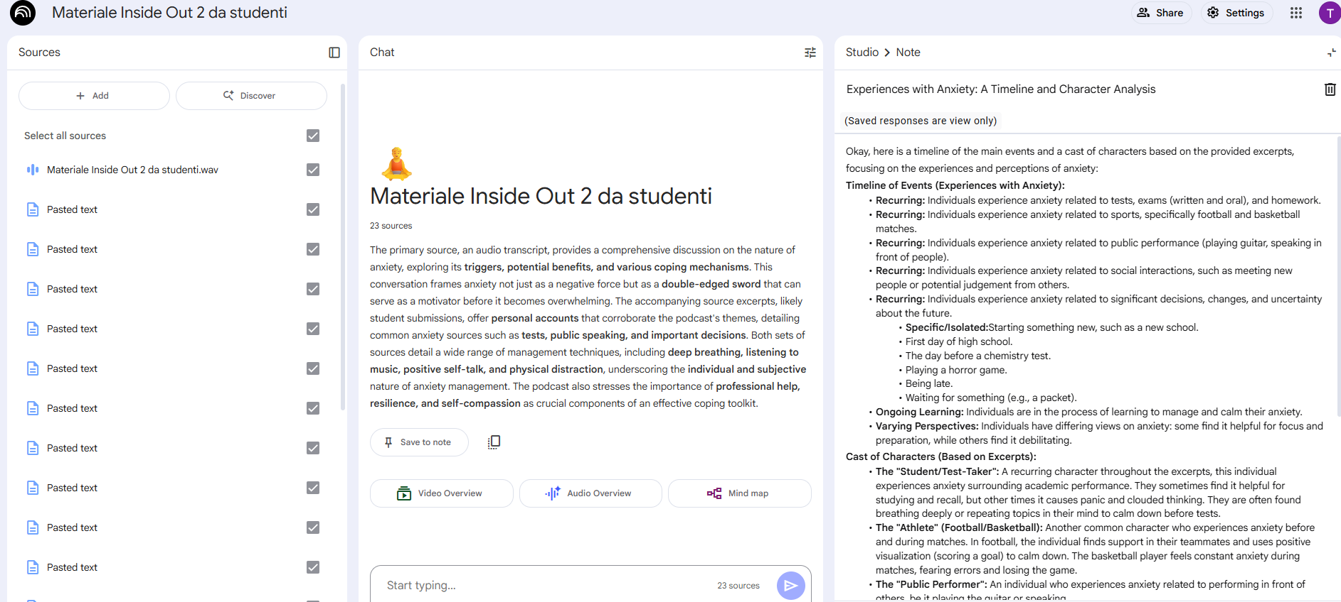
USO DELL’INTELLIGENZA ARTIFICIALE

Slide 10
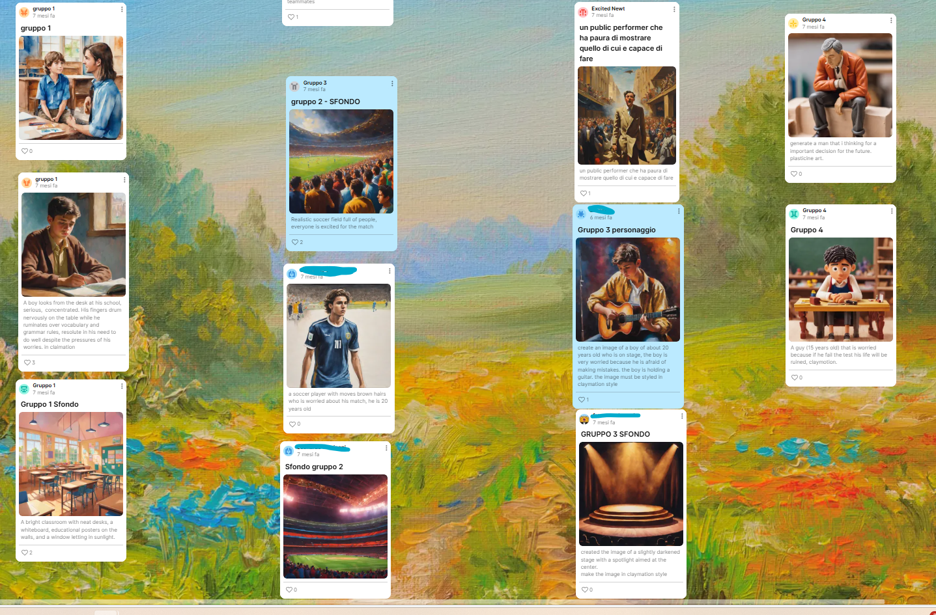
ELABORAZIONE VIDEO fasi e strumenti
1) Prompting efficace
(generazione immagini
con: Gemini, Copilot,
IA di Padlet, Bing Image
Creator)

Slide 11
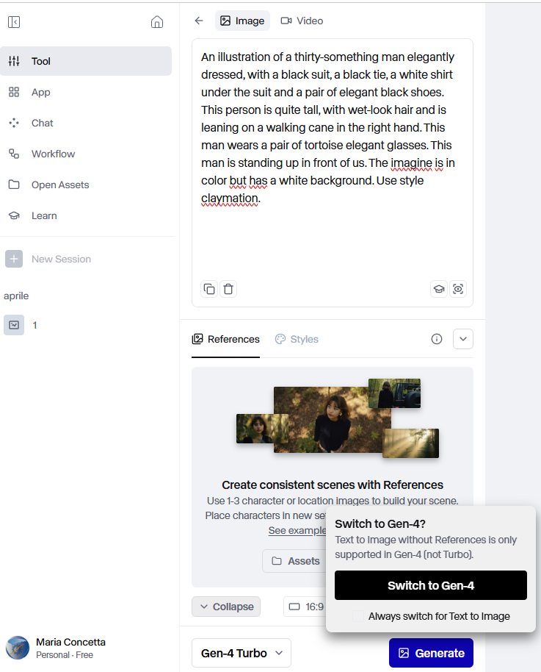
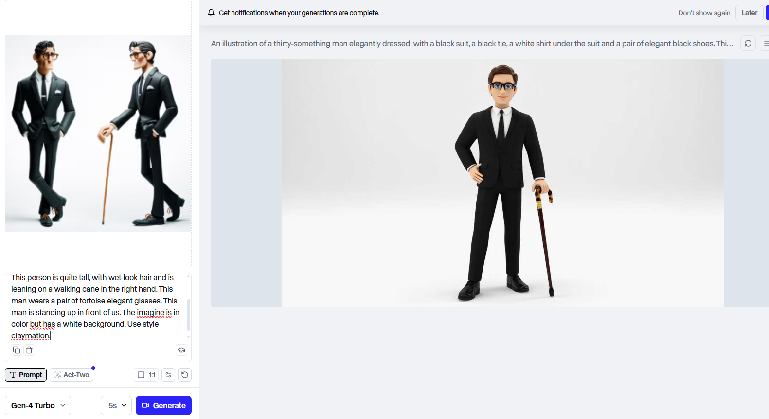
2) Animazione sequenze video e montaggio video/audio: Runway

Slide 12
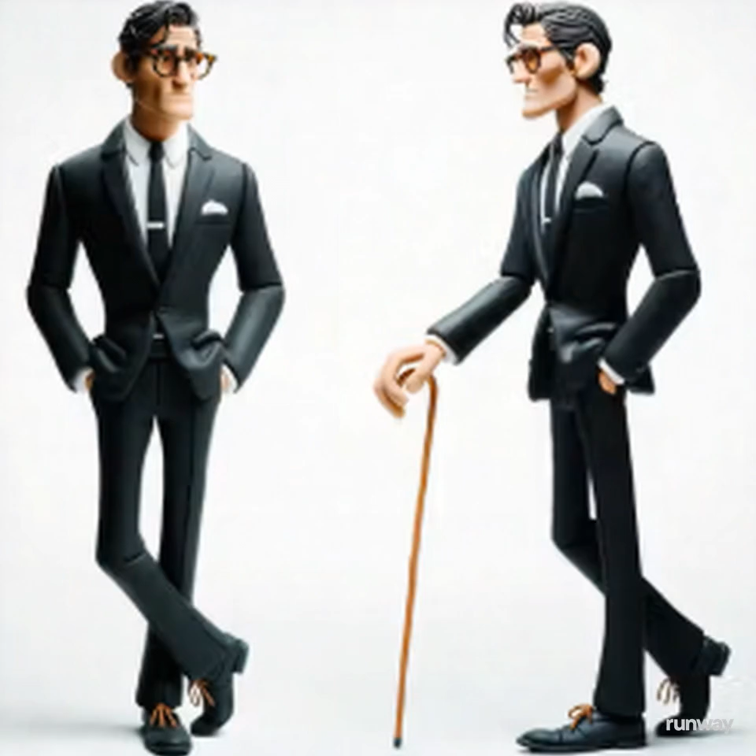

Slide 13
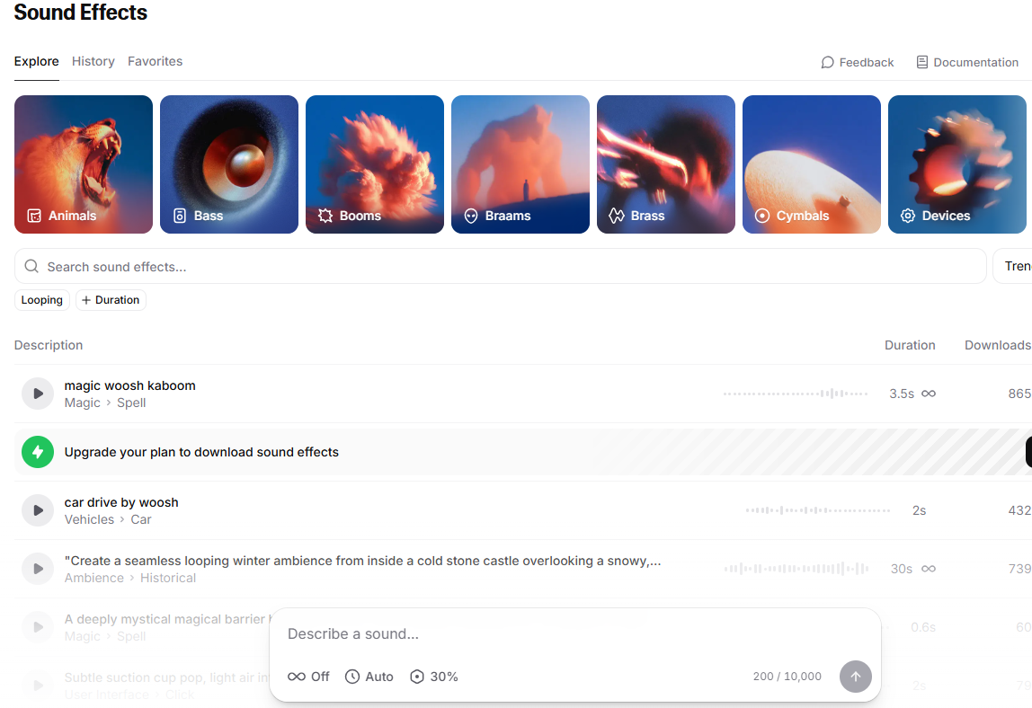
ELABORAZIONE VIDEO fasi e strumenti
3) Ricerca effetti
sonori e
tracce musicali:
Elevenlabs

Slide 14
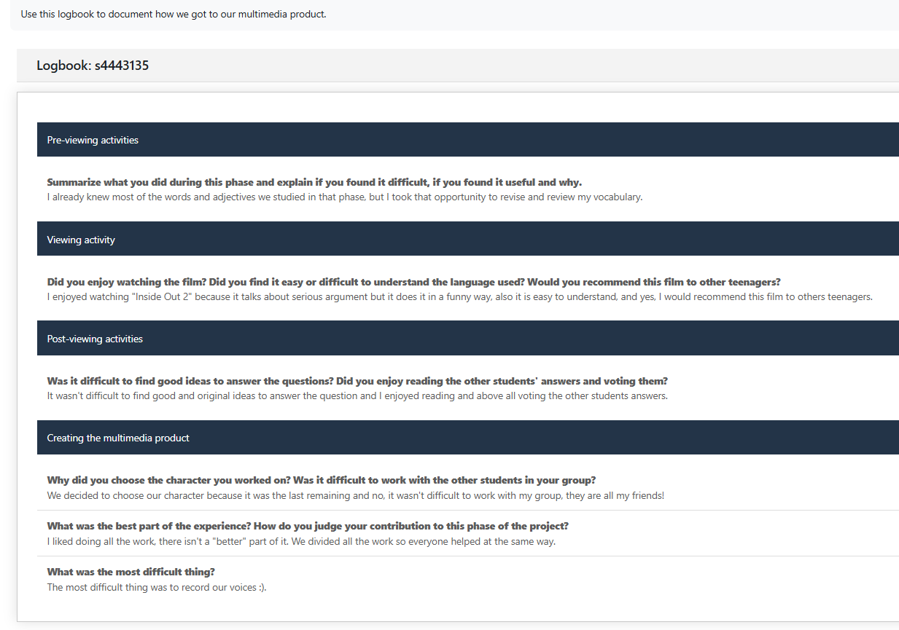
RIFLESSIONE SUL PERCORSO

Slide 15
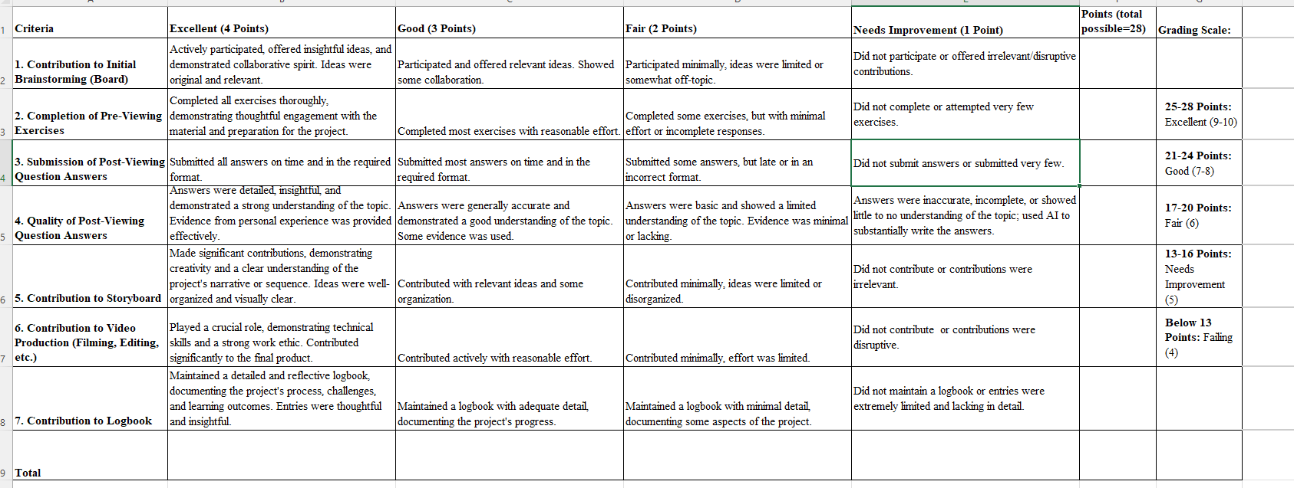
RIFLESSIONE SUL PERCORSO

Slide 16

RICADUTE E CONDIVISIONE
Progetto
Soft skills
DigComp
Linee
Guida IA
Sito web
Eventi

